Slide 1
Ⅳ.漁船員条約資格証明書の
発効手続き
一般社団法人 大日本水産会
講師：常務理事 松本冬樹

Slide 2
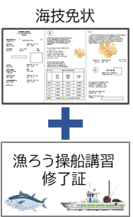
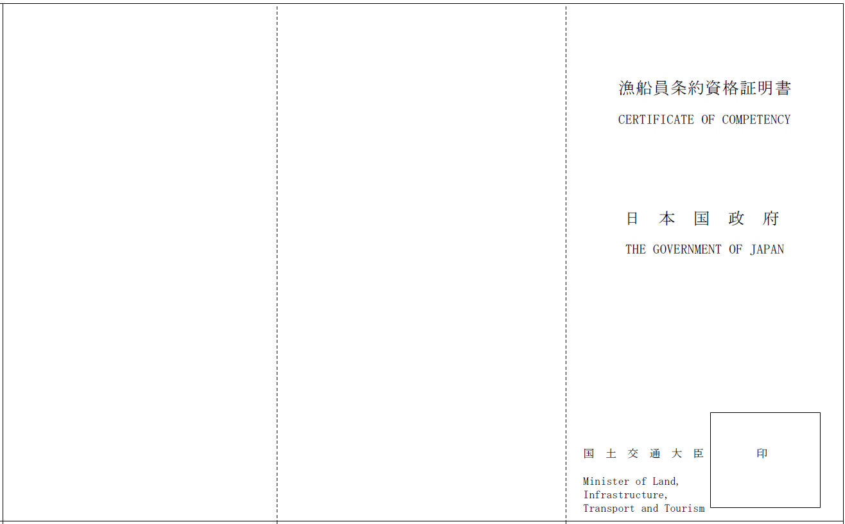
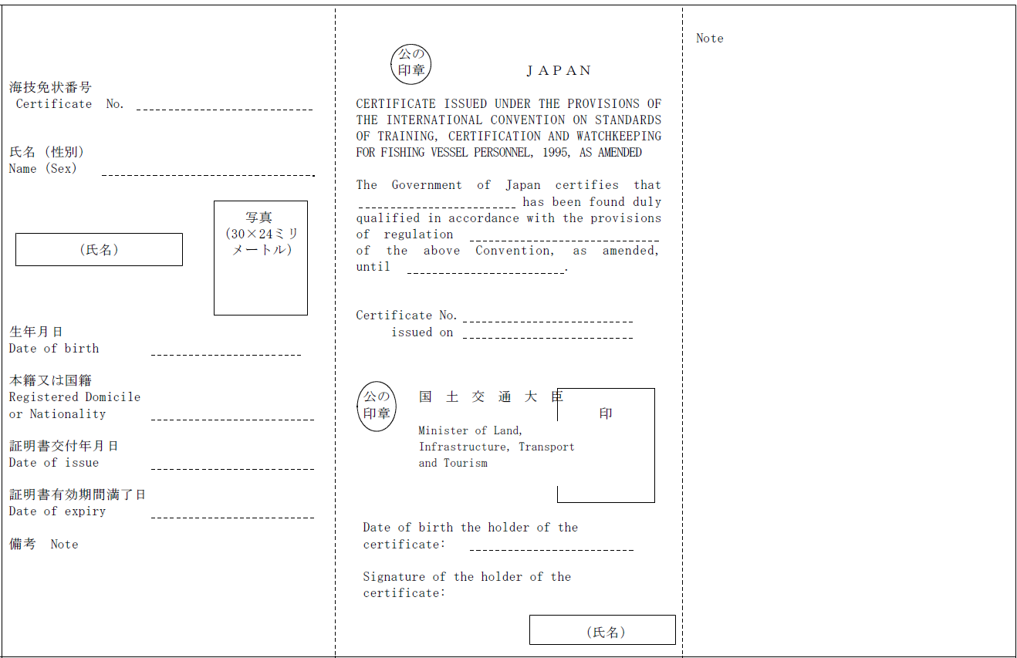
Ⅰ.●●
1
漁船員条約資格証明書発効手続き
① 漁ろう操船講習修了後、漁ろう操船講習修了証明書の取得
② 最寄りの地方運輸局に漁船員条約資格証明書交付申請
＜提出書類＞
・ 漁船員条約資格証明書交付申請書
・ 漁船員条約資格証明書写真票
・ 海技免状又はその写し
・ 漁ろう操船講習修了証明書
※ 乗組みの日５年以内に交付
されたものに限る。
漁船員条約資格証明書発効手続き
※PSC対応用
希望者のみ交付

Slide 3
2
漁船員条約資格証明書の有効期間の考え方
✓ 海技免状及び漁ろう操船講習修了証明書（以下、「修了証明書」という。）をもって、
漁船員条約資格証明書（以下、「資格証明書」という。）が交付されることになりますが、
資格証明書の有効期間は、海技免状又は修了証明書の有効期間のいずれか早い方に合わせ
て交付されることとなります。
✓ そのため、海技免状又は修了証明書を新たに取得するごとに、資格証明書も新たに取得
する必要があります
＜資格証明書の有効期間（例）＞
○海技免状の有効期間が修了証明書の有効期間よりも前の場合
2026/04/01
2027/04/01
2031/03/31
海技免状満了日
海技免状（航海）
修了証明書有効期間
漁ろう操船講習の修了証明書
漁ろう操船講習受講
資格証明書有効期間
漁船員条約資格証明書
資格証明書申請

Slide 4
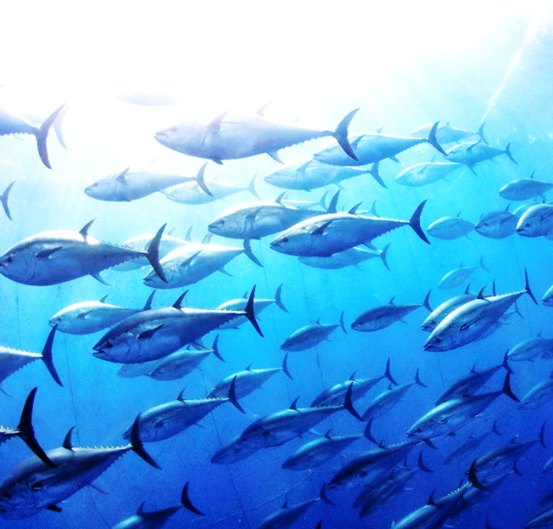
以上で講習は終了です。
お疲れ様でした。

